Slide 1
Rīgas Tehniskā universitāte
Elektronikas un Telekomunikāciju fakultāte
Telekomunikāciju Institūts
«Tehnoloģijas drošai un uzticamai gudrajai pilsētai»
Šķiedru optikas pārraides sistēmas eksperimentālie modeļi viedo pilsētu vajadzībām
Seminārs par 4. posma rezultātiem
Rīga

Slide 2


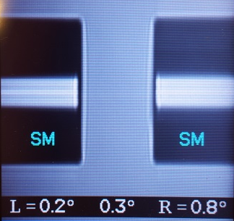
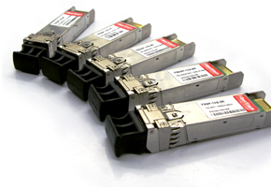
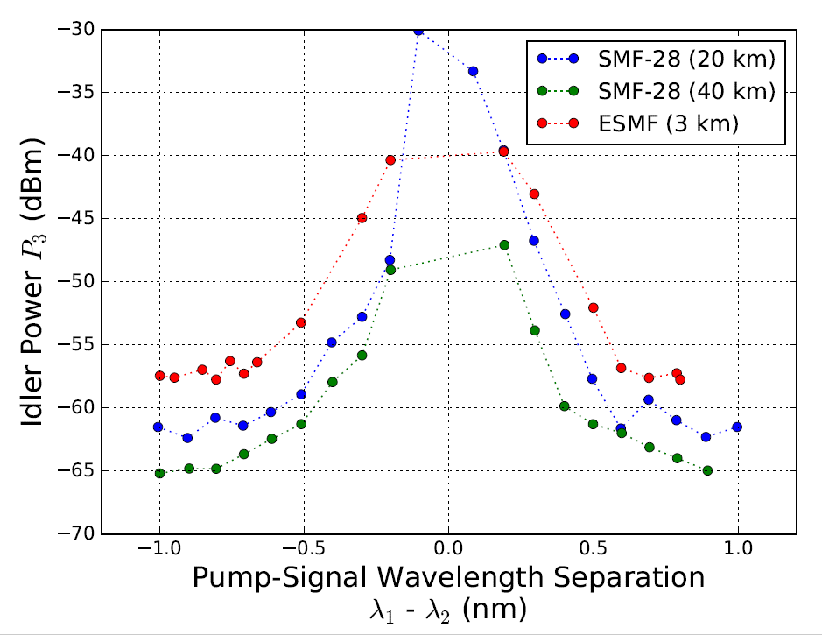
4.projekts «Tehnoloģijas drošai un uzticamai gudrajai pilsētai»
RTU TI – šķiedru optikas pārraides sistēmas eksperimentālie modeļi viedo pilsētu vajadzībām
Optiskās šķiedras
parametru mērījumi:
- efektīvais laukums,
- nelinearitātes koeficients.
Šķiedru optiskās pārraides līnijas parametru mērījumi
Daudzkanālu gaismas avota izveide
Uztverošā puse
BER
10⁰
10⁻¹
10⁻²
10⁻³
10⁻⁴
SOPHIS 3.posma norises gaitas un rezultātu apspriešanas seminārs 2016.gada 7. decembrī, Rīga

Slide 3
Projektā Nr.4 plānotās aktivitātes un sasniedzamie rezultāti
Nr. p.k. | Projekta aktivitāte | Apraksts | Rezultāts | Skaits/ mērvienība | Jāsasniedz 4. posmā
A1. | Pētniecība | A1.1. Multi-sensoru datu iegūšanas punktu konfigurēšana A1.2. Jaunas optiskās datu pārraides tehnoloģijas izstrādāšana A1.3. Video un cita veida datu analīzes metožu un algoritmu izstrāde A1.4. Tālizpētes datu apstrādes pieeju izstrāde pilsētas drošības monitoringam A1.5. Ultraplatjoslas tehnoloģiju un tās balstītu sistēmu izstrāde pilsētas drošības monitoringam. A1.6. Pilsētas ūdensapgādes sistēmas bakterioloģiskās kvalitātes kontroles sistēmas izstrāde. | Multi-sensoru punktu specifikācija (zinātniska atskaite) Jauna optisko sakaru tehnoloģija Jaunas datu apstrādes metodes Programmu paketes metožu realizācijai Jaunas datu apstrādes metodes Programmu paketes metožu realizācijai Jauna ultraplatjoslas radaru tehnoloģija Jaunas maketierīces Jauna ūdensapgādes sistēmas kontroles sistēma | 1 1 2 1 2 1 1 1 1 | 1 1 2 1 2 1 1 1 1
Notes:
Pārraidāmās informācijas apjoma pieaugums ir novērojams tieši piekļuves līmenī!
Pasaulē pieņemts, ka: Access < 200, Metro < 500 km, Long-haul > 500km

Slide 4
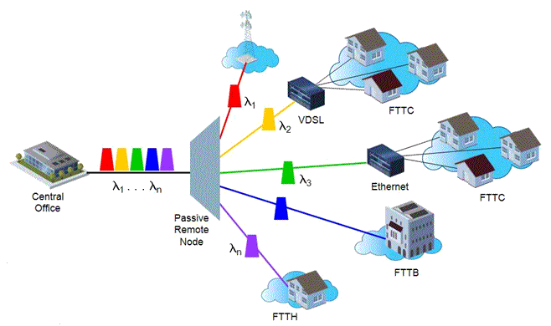

PASĪVAIS OPTISKAIS TĪKLS AR KANĀLU IZDALĪŠANU
Notes:
Pārraidāmās informācijas apjoma pieaugums ir novērojams tieši piekļuves līmenī!
Pasaulē pieņemts, ka: Access < 200, Metro < 500 km, Long-haul > 500km

Slide 5
WDM-PON PĀRRAIDES SISTĒMA AR PILNĪGI OPTISKU KANĀLU IZDALĪŠANAS UN PIEVIENOŠANAS FUNKCIJU
Izgudrojuma shēma (pārraides sistēma)
Notes:
Pārraidāmās informācijas apjoma pieaugums ir novērojams tieši piekļuves līmenī!
Pasaulē pieņemts, ka: Access < 200, Metro < 500 km, Long-haul > 500km

Slide 6
Optiskais kanālu izdalīšanas pievienošanas modulis
Šķiedras Brega režģis
Ienākošais optiskais signāls no optiskā cirkulatora (11.1) ieejas tiek novirzīts uz tā kopējo pieslēgvietu un tālāk nonāk šķiedras Brega režģī (11.2), kas atstaro noteiktu gaismas viļņa garumu (λ_{x}), bet pārējo signālu (λ₁, λ₂, λ_{n}) laiž cauri uz otra optiskā cirkulatora (11.3) kopējo pieslēgvietu.
Viļņa garums, kuru izfiltrēs vai atstaros šķiedras Brega režģis, nosaka tā uzbūve, kas primāri ir attālums starp režģa periodiem un režģa efektīvais gaismas laušanas koeficients. Gaismas viļņa garumu, kurš tiks atstarots Brega režģī izsaka sekojoša formula:
λ_{B}= 2·Λ·n_{g},
kur λ_{B} – atstarotais gaismas viļņa garums, nm; Λ – režģa periods, nm; n_{g} – optiskās šķiedras efektīvais grupas laušanas koeficients.
Notes:
Pārraidāmās informācijas apjoma pieaugums ir novērojams tieši piekļuves līmenī!
Pasaulē pieņemts, ka: Access < 200, Metro < 500 km, Long-haul > 500km

Slide 7
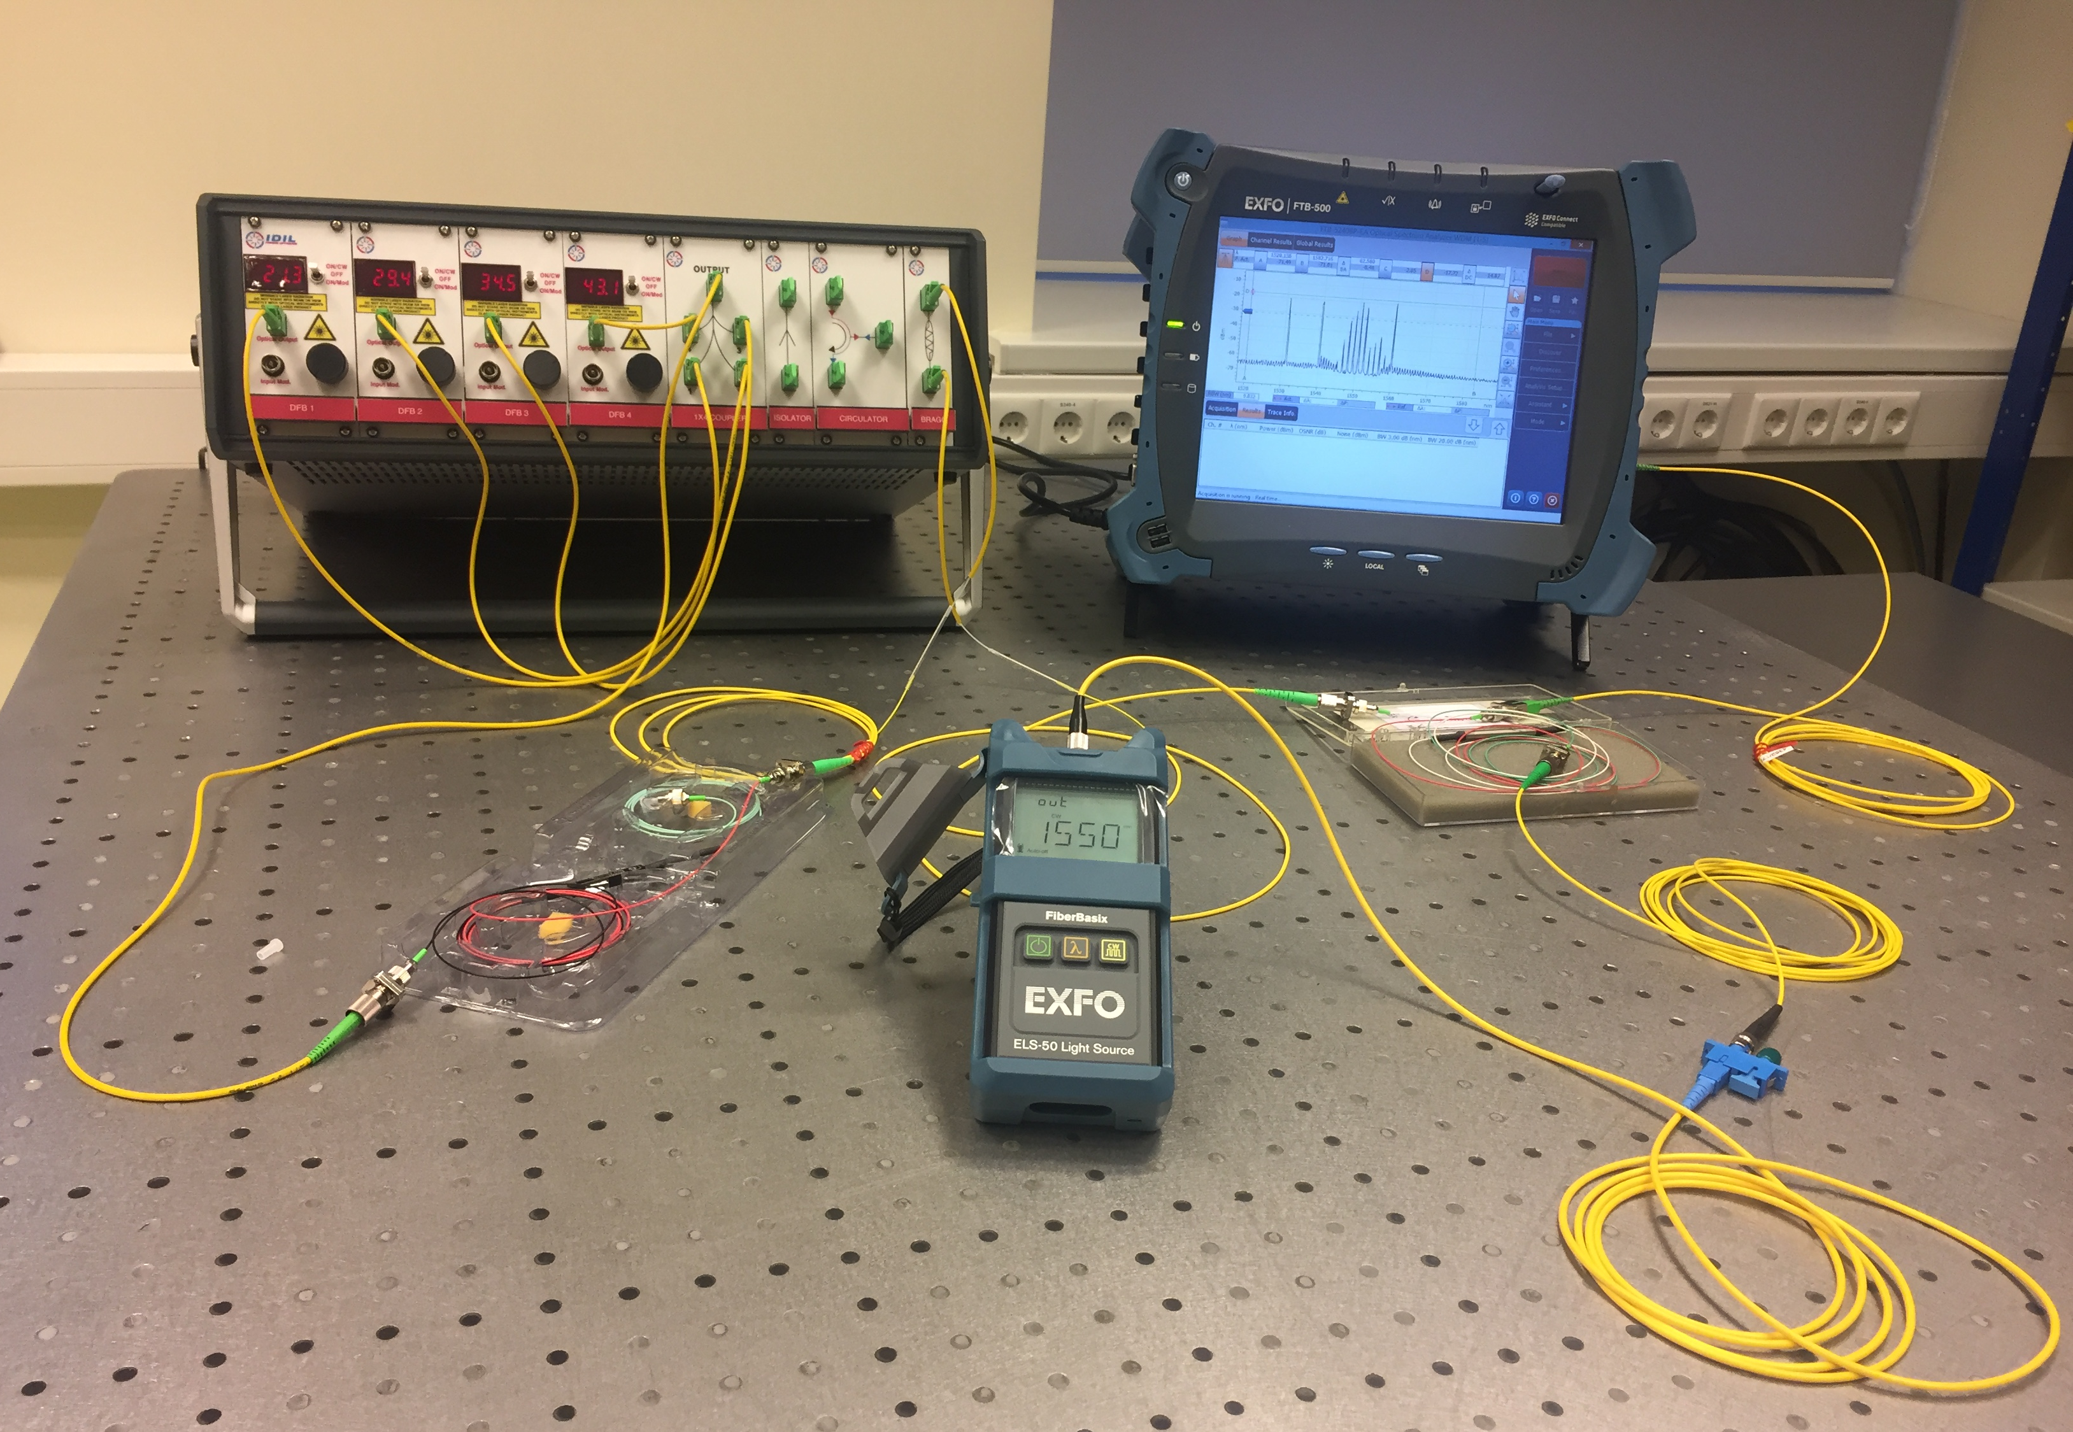
Optiskais kanālu izdalīšanas pievienošanas moduļa testēšana
Optisko kanālu izdalīšanas-pievienošanas modulis optiskās līnijas posmā nodrošina risinājumu pārraides sistēmas paplašināšanai un/vai sazarošanai un jaunu abonentu vai pakalpojumu pievienošanai ar pasīviem optiskajiem elementiem bez pārejas no optiskā uz elektrisko signālu.
Notes:
Pārraidāmās informācijas apjoma pieaugums ir novērojams tieši piekļuves līmenī!
Pasaulē pieņemts, ka: Access < 200, Metro < 500 km, Long-haul > 500km

Slide 8
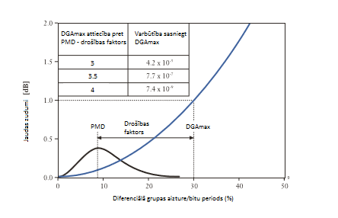
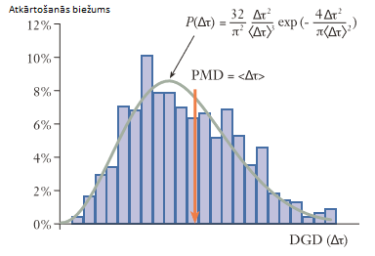
Optiskais kanālu izdalīšanas pievienošanas moduļa testēšana OPTISKO ŠĶIEDRU INFRASTRUKTŪRĀ
MĒRĶIS:
Izpētīt un novērtēt optiskais kanālu izdalīšanas pievienošanas moduļa dažādās optisko šķiedru infrastruktūras vidēs, veicot mērījumus divās OPGW pārraides līnijās un salīdzinot to ar RTU ETF Telekomunikāciju institūta šķiedru optikas laboratorijā. veiktajiem mērījumiem.
http://www.corning.com/media/worldwide/coc/documents/Fiber/WP5051-12_12.pdf (skatīts 15.01.2016)
Notes:
Šeit ir izveidota spektrāli sagriezta raiduztvērēja tehnoloģija, kura, pielietojot ciparu signālu apstrādi (DSP), spēj nodrošināt lielāku caurlaides joslu, izmantojot jau esošos raiduztvērējus ar ierobežotu frekvenču caurlaides joslu
Fiber in C band 5THz bandwidth, Commercial DML or MZM for intensity modulation 10 to 25 GHz , Huge gap → referred as electronic bottleneck
Novitāte:
Šobrīd elektriskā daļa ir vājais ŠOPS posms!
Līdzīgu konceptu iepriekš ir demonstrējuši Bella laboratorijas (ASV) zinātnieki – kur ir parādīts rezultāts, bet nav pateikts kā to izdarīt!- pētījums bija maģistrālajos tīklos David J. Geisler, Nicolas K. Fontaine.
Šādi pētījumi piekļuves tīklos Pasaulē nav veikti! Spektrālās sagriešanas ideja ir pielāgota tieši Tiešās detektēšanas piekļuves metro tīkliem (IM-DD)
+ tiek paildzināts eksistējošo raiduztvērēju mūžs – green IT!

Slide 9
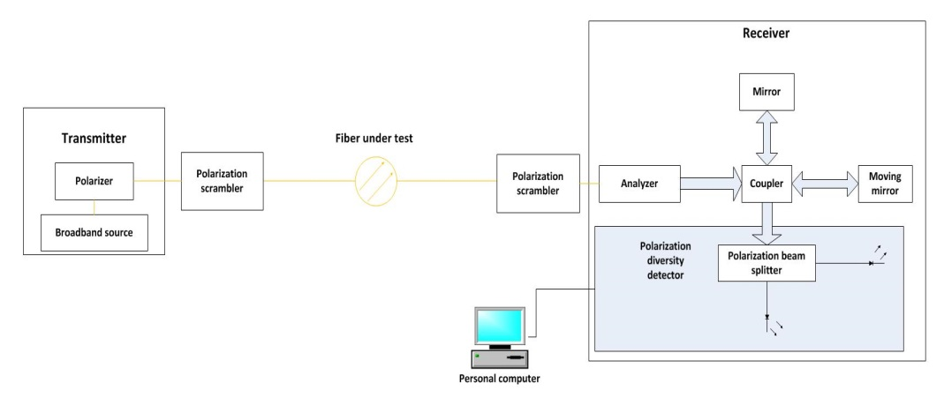
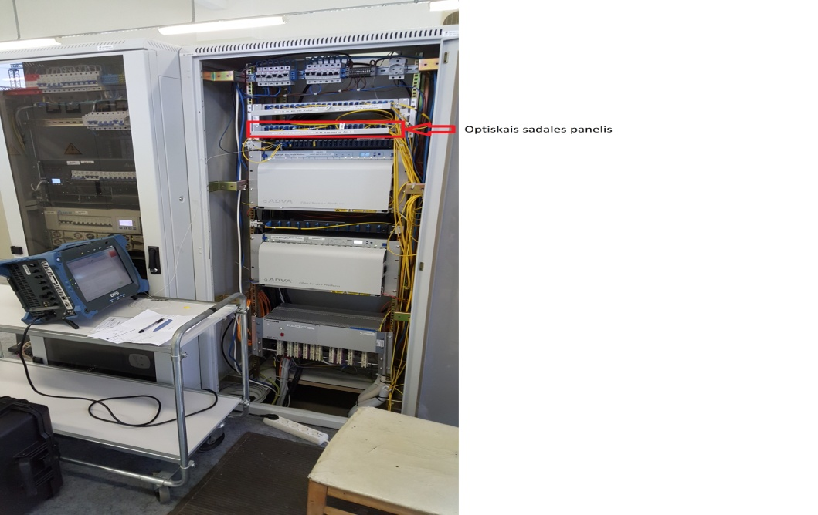
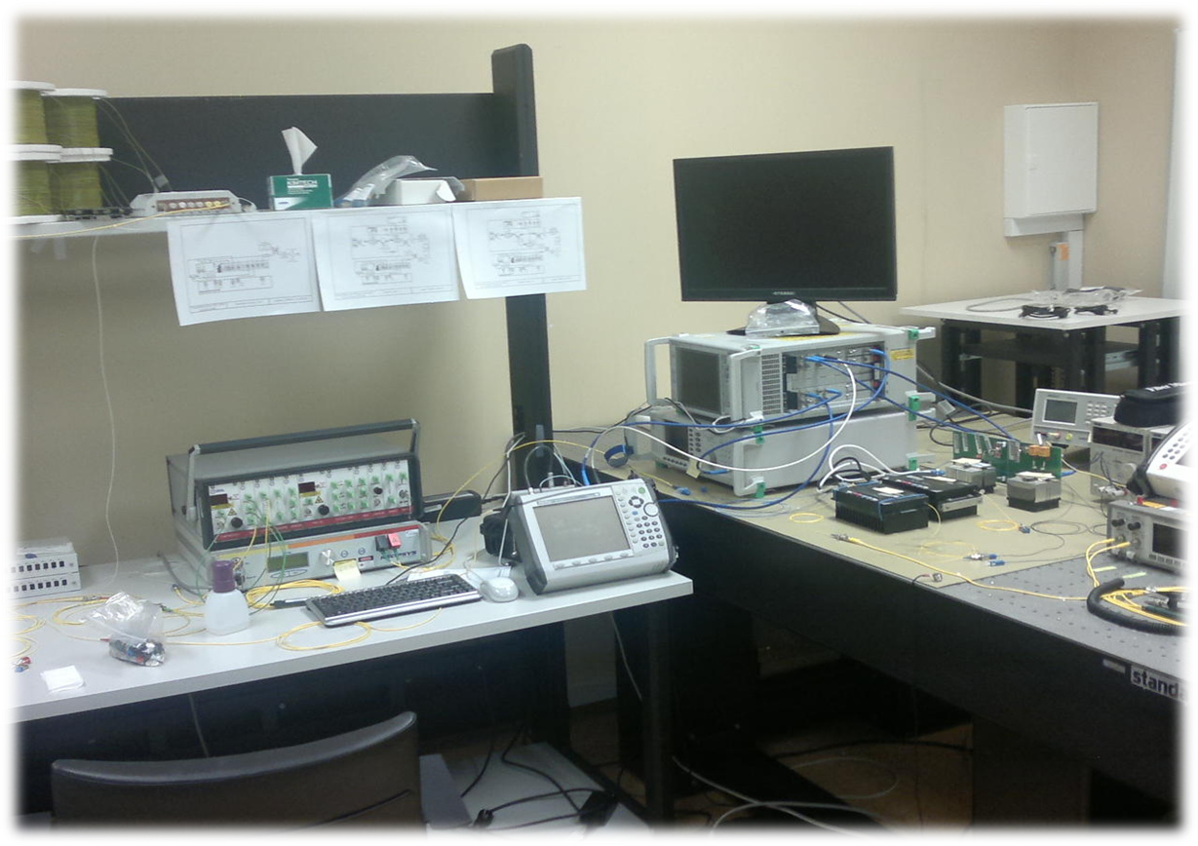
Publikācija Žurnālā
Notes:
Gauss tika izmantots lai atrastu maksimumu jaudai!! Jo maksimums var trāpīt un netrāpīt.

Slide 10
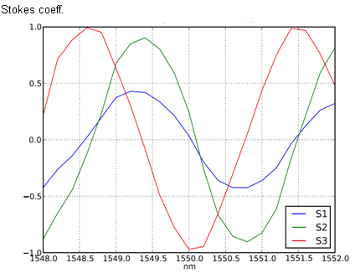
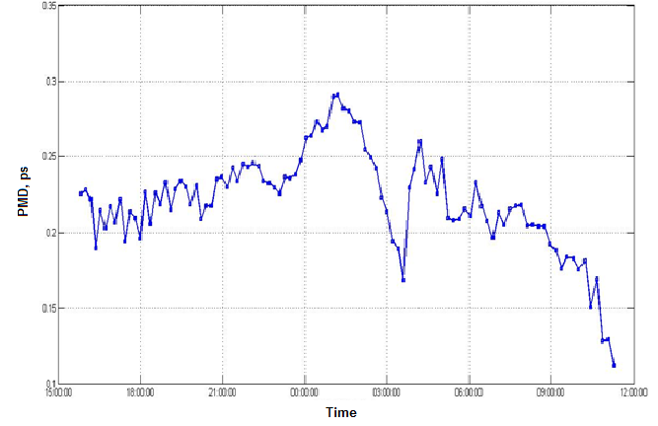
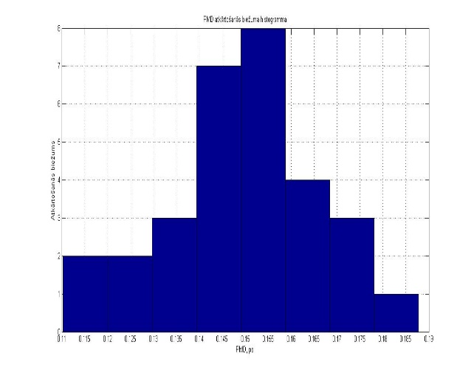
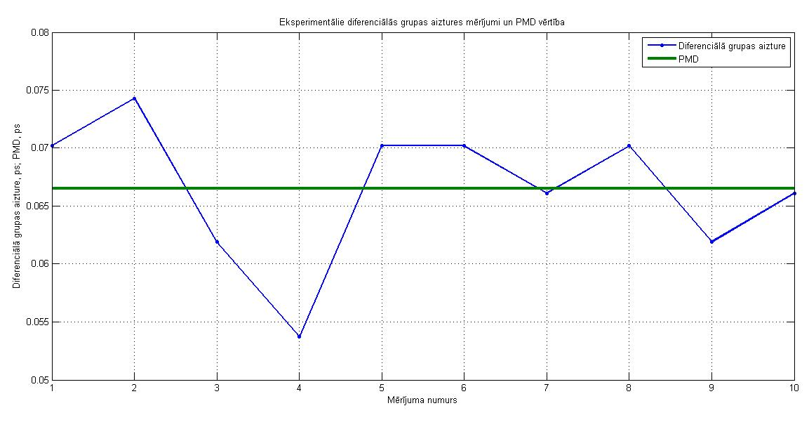
Publikācija Žurnālā
Notes:
Gauss tika izmantots lai atrastu maksimumu jaudai!! Jo maksimums var trāpīt un netrāpīt.

Slide 11
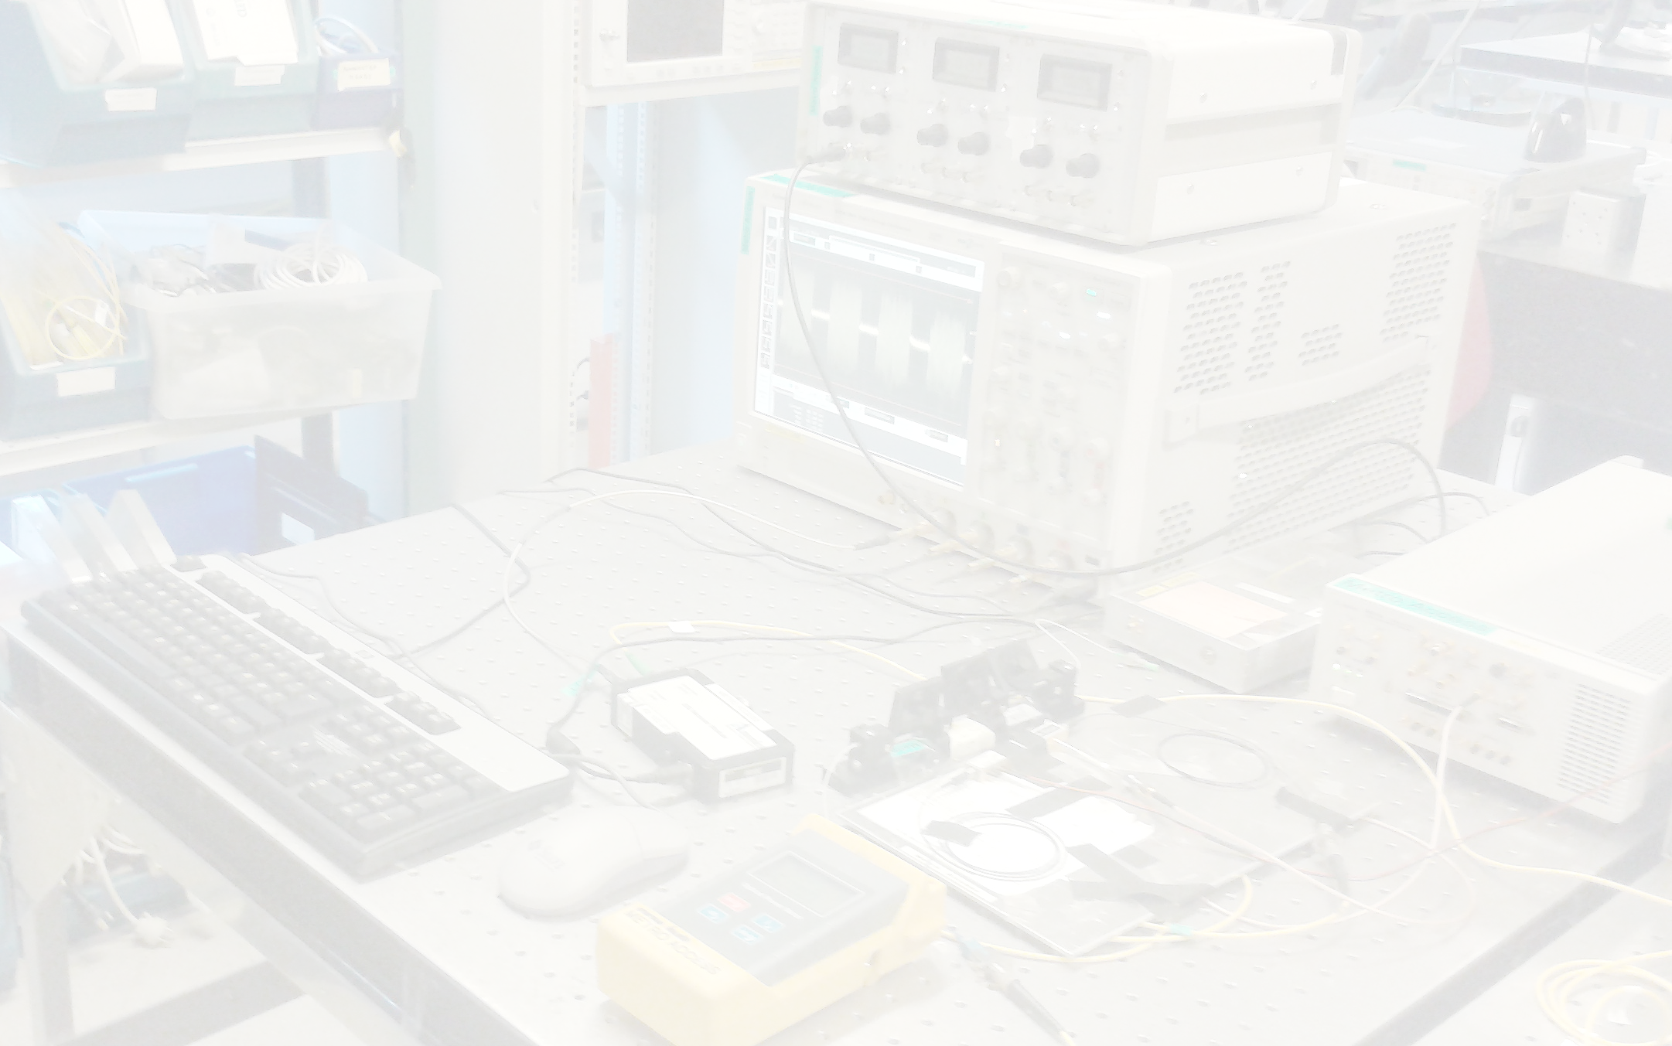
Paldies par uzmanību!
Valsts pētījumu programma “Kiberfizikālās sistēmas, ontoloģijas un biofotonika drošai&viedai pilsētai un sabiedrībai” (VPP SOPHIS)
Rīgas Tehniskā Universitāte
Telekomunikāciju institūts
WEB: www.ti.rtu.lv

